Slide 1
Автор: П.А.Синявский Художники: Ю.Кладиенко, Т.Морковкина

Slide 2
Автор презентации
Короткова Е.Д.

Slide 3
Эту сказку про лекарственные растения
однажды я услышала в лесу,
когда решила немного отдохнуть после
долгого похода за грибами.
Ко мне на рукав приземлилась Божья Коровка в нарядном
платьице, и на ушко поведала интересную историю.
Кстати, эта история не только интересная, но и полезная,
она рассказывает о некоторых растениях,
которые можно использовать при болезнях.
Надеюсь, что первое знакомство с такими растениями
будет полезно и Вам, дорогие дети, тоже.
Итак, садимся поудобнее,
слушаем сказку и смотрим на картинки.

Slide 4
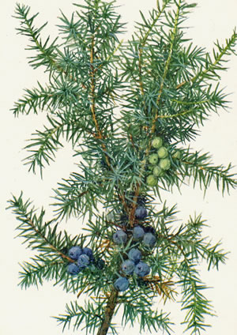
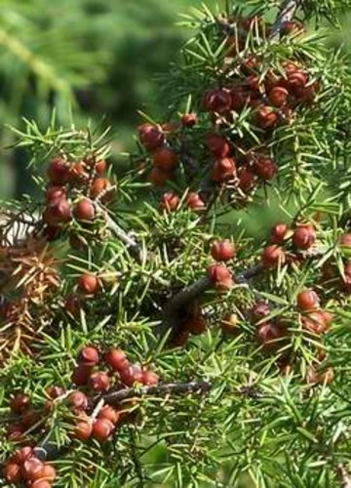
В роще вырос можжевельник,

Slide 5
И в тени его ветвей Появился муравейник, Поселился муравей.

Slide 6
Он из дома спозаранку выбегает с веником, Подметает всю полянку перед муравейником. Замечает все соринки, Начищает все травинки, Каждый куст, каждый пень, Каждый месяц, каждый день.

Slide 7
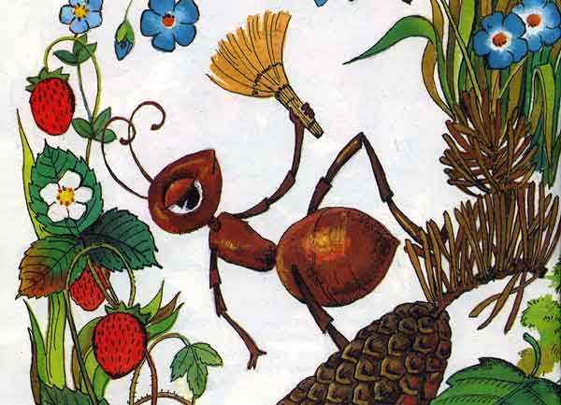
А однажды муравьишка подметал дорожку. Вдруг упала с ёлки шишка, отдавила ножку.

Slide 8
От волнения сова перепутала слова: Где же
"Скорощь помая"?
Где же
"Скорощь помая"?
Где же
"Скорощь помая",
Спасите насекомое!

Slide 9
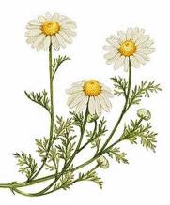
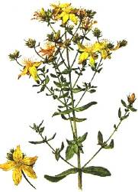
Звери бросились
Гурьбой
За лекарственной
травой.
Рвут
аптечную
ромашку,
Собирают
зверобой.

Slide 10
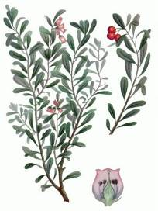
Вот из чащи на опушку Пробирается медведь - Он решил Медвежье Ушко На опушке посмотреть.

Slide 11
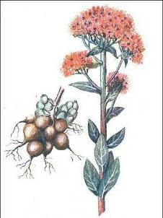
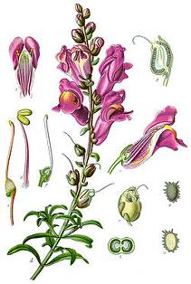
Зайцы
заячьей
капустой
Муравья
приводят
в чувство,
Если б
жил в той
роще лев –
Предло-
жил бы
львиный
зев.

Slide 12
На спине у ёжика листья подорожника. Он больному обещает: От компресса полегчает! И другое средство тоже Предлагает муравью: Вдруг укол тебе поможет? Я иголку дам свою!

Slide 13
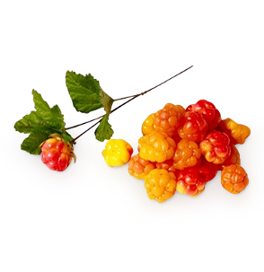
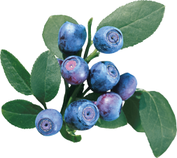
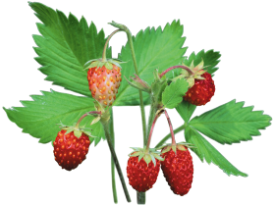
Все больного навещают, Все больного угощают:
Кто морошкой,
кто черникой,
Кто сушеной
земляникой.

Slide 14
Даже волк помочь не прочь. Думал-думал как помочь?...
К муравейнику повез Волчьих Ягод целый воз.

Slide 15
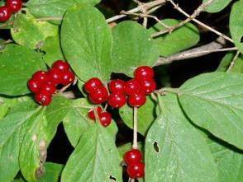
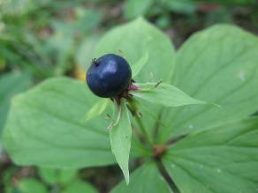
Но заметила сорока, что от волка мало прока,
И спешит по просеке с новостью на хвостике:
Я, друзья, не ябеда, только Волчья Ягода, Даже если мытая очень ядовитая.

Slide 16
А потом девчонки-пчелки притащили мёд в бочонке. Ничего, что тяжело,- лишь бы другу помогло!

Slide 17
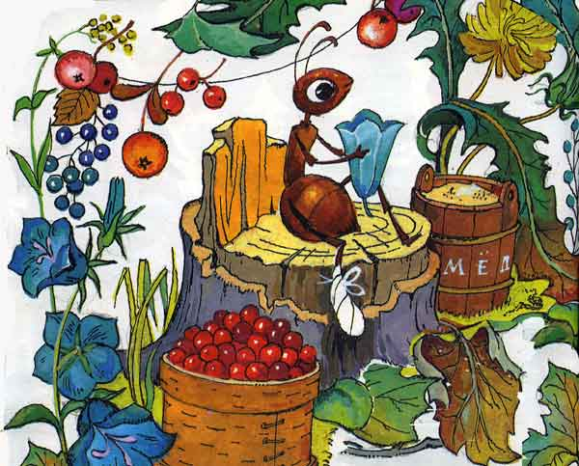
Муравей пощиплет травку и попьет Цветочный мед. Значит дело на поправку обязательно пойдет.

Slide 18
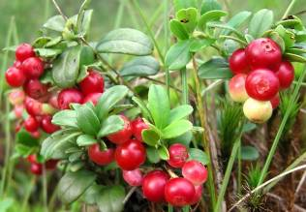
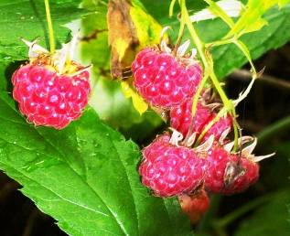
Все лесные витамины
от брусники
до малины
Принесли ему друзья.

Slide 19
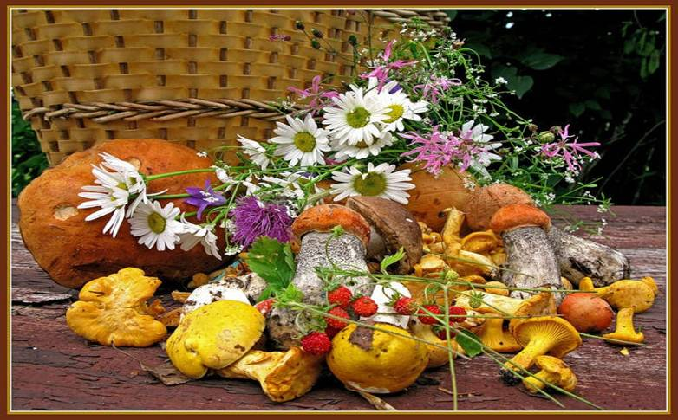
Ведь Зеленая аптека лечит даже человека, А не только муравья.

